Slide 1
Аналитический отчет учителя-логопеда Гузенко Н.Н. за 2016-2017 учебный год

Slide 2
Цель на 2016-2017 учебный год:
коррекционно-развивающая работа с детьми, в возрасте 5-7 лет, имеющими нарушения речи
Задачи
Реализации общеобразовательных задач дошкольного образования с привлечением синхронного выравнивания речевого и психофизического развития детей с тяжелыми нарушениями речи
(общим недоразвитием речи);
Сформировать готовность к обучению в школе, развитие коммуникативности, успешности в общении;
Охрана и укрепление физического и психического здоровья детей.
Устранение дефектов звукопроизношения (воспитание артикуляционных навыков, звукопроизношения, слоговой структуры) и развитие фонематического слуха (способность осуществлять операции различения и узнавания фонем, составляющих звуковую оболочку слова);развитие навыков звукового анализа ;
Овладение детьми самостоятельной, связной, грамматически правильной речью и навыками речевого общения, фонетической системой русского языка, элементами грамоты;
Обогащение активного и пассивного словаря ребенка;

Slide 3
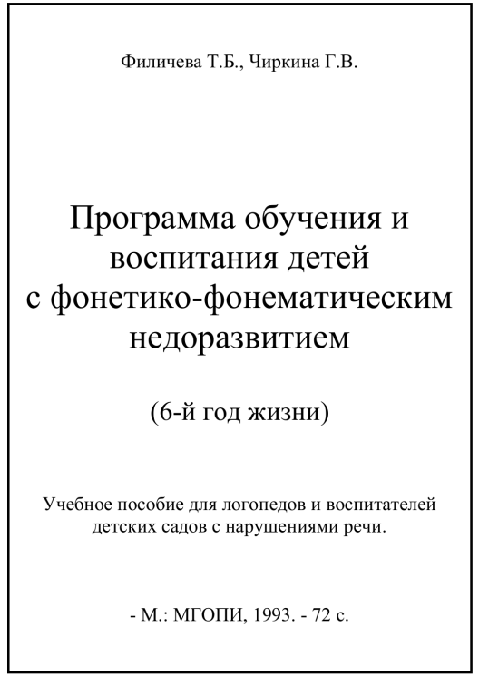
Рабочие программы
Коррекционно- развивающая работа с детьми проводились с использованием следующем программ и методик:
Примерная адаптированная программа коррекционно-развивающей работы в логопедической группе детского сада для детей с тяжелыми нарушениями речи (общим недоразвитием речи) с 3 до 7 лет
Н.В. Нищева (Санкт Петербург, Детство-пресс, 2015г.).
Программа обучения и воспитания детей с ФФН (старшая и подготовительная группы)
Т.Б.Филичева, Г.В.Чиркина. М.Просвещение, 2010г.

Slide 4
Диагностика в начале учебного года
Работа в логопедической группе велась с 1 сентября 2016 года по 31 мая 2017 года. В ходе диагностики, в ДОУ было выявлено 69 детей с нарушениями речи:
ФН-18 детей
ФФНР – 22 ребенка
ОНР – 28 детей
Со сложной структурой дефекта (ДЦП) – 1 ребенок.
В логопедическую группу по решению ПМПК было зачислено 15 детей:
ОНР – 13 детей
ФФНР – 2 ребенка.

Slide 5
Результаты диагностики сентябрь 2013 учебный год

Slide 6
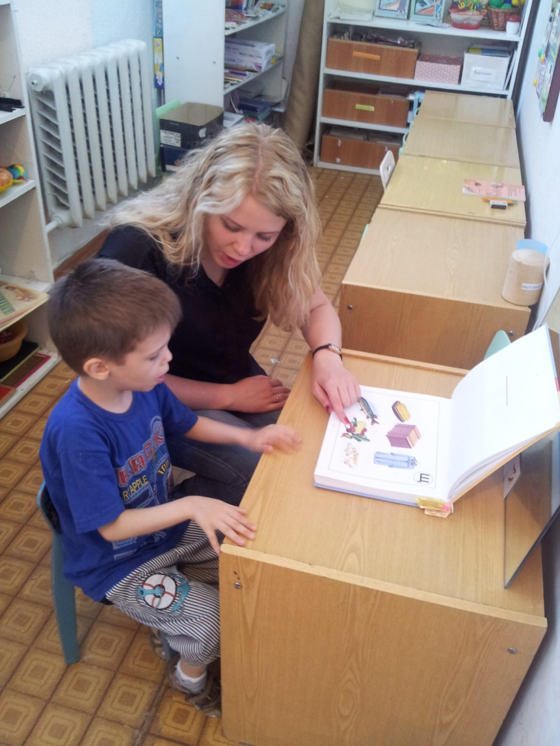
В течение учебного года логопедическая работа осуществлялась по следующим направлениям:
Диагностика:
В сентябре 2016 года мною было проведена диагностика состояния речи детей, зачисленных в логопедическую группу. В январе и мае 2017 года мною было проведено повторное обследование для отслеживания и выявления динамики по всем компонентам речи.
В феврале 2017 мною было проведено обследование детей средних и старших групп для выявления воспитанников с речевыми нарушениями, с целью зачисления в логопедическую группу на будущий учебный год.

Slide 7
Коррекционно – развивающая работа
В течении учебного года я выполняла коррекционно-речевую деятельность в условиях ДОУ, организовывала интегративную деятельность всех участников коррекционно-образовательного процесса, главными субъектами которого являются: ребенок с ограниченными потребностями здоровья, педагогический коллектив ДОУ, родители ребенка.
Коррекционно – развивающая работа, в рамкахлогопедической группы включает:
выбор оптимальных для развития ребёнка с нарушением речи коррекционных программ/ методик и приёмов обучения в соответствии с его особыми потребностями;
организацию и проведение индивидуальных, подгрупповых и групповых занятий с детьми, необходимых для преодоления имеющихся нарушений речи;
коррекцию и развитие высших психических функций.

Slide 8
Коррекционно-развивающая работа велась по следующим направлениям:
Коррекция звукопроизношения
Развитие речевого дыхания, слухового внимания, памяти
Совершенствование фонематического восприятия и навыков звукового анализа и синтеза
Обучение элементам грамоты
Развитие лексико-грамматического строя
Развитие мелкой и артикуляционной моторики
Развитие связной речи

Slide 9
Информационно – просветительская работа.
Была направленна на просвещение родителей и педагогов ДОУ по вопросам развития и коррекции речи воспитанников через лекции, индивидуальные беседы, консультирование, анкетирование, мастер-классы, индивидуальные практикумы, информационные стенды, оформление наглядных пособий, брошюр, памяток, презентаций.
Консультативная работа
Направлена на консультирование родителей, воспитателей, смежных специалистов, по проблемам обучения и воспитания детей, имеющих речевые нарушения. Осуществляется в форме индивидуальных, групповых консультаций, бесед, открытых занятий, семинаров,собраний.

Slide 10
Организационно-методическая работа
Включает:
работу с документацией ( написание рабочей и адаптированной программы, оформление речевых карт, индивидуальных программ, перспективного планирования, ежедневных планов подгрупповой и индивидуальной образовательной деятельности, журналов обследования речи, журналов консультаций педагогов и родителей, журнал учета посещаемости воспитанников).
Посещение районных методических объединений;
Самообразование по теме: «Биоэнергопластика в работе учителя логопеда».
Показ открытого занятия по логоритмике «В гостях у сказки» на районном семинаре

Slide 11
В течение учебного года мною была проведена работа по реализации поставленных задач. После проведенной коррекционной работы дети стали правильно произносит поставленные звуки, замечать ошибки в звукопроизношении. Многие из детей грамотно используют все части речи, строят распространенные предложения, используют обобщающие слова, устанавливают и выражают в речи антонимические и синонимические отношения. Так же дети, научились объяснять значения знакомых многозначных слов, пересказывать литературные произведения, выполнять речевые действия в соответствии с планом повествования, составлять рассказы по сюжетным картинкам и по их серии, используя графические схемы, наглядные опоры. Воспитанник без труда отражает в речи собственные впечатления, представления, события своей жизни, составляет с помощью взрослого небольшие сообщения, рассказы «из личного опыта». Для реализации поставленных задач на учебный год, в кабинет учителя логопеда приобреталось достаточное количество методической литературы, были изготовлены учебно — методические пособия, дидактические и наглядные материалы, усовершенствовано оформление логопедического кабинета.

Slide 12
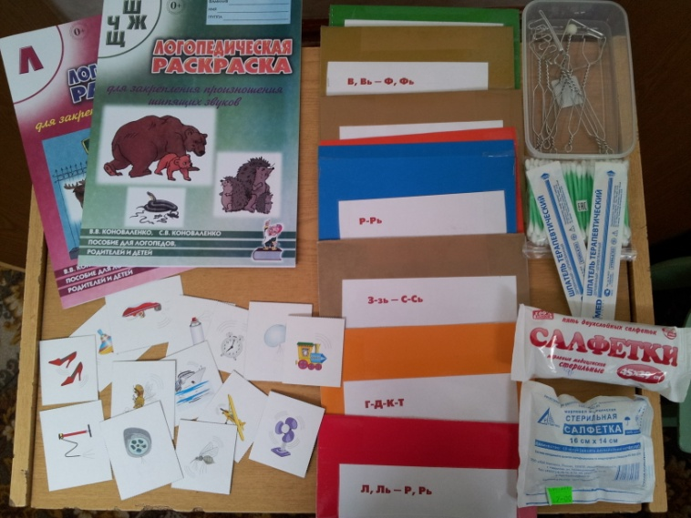
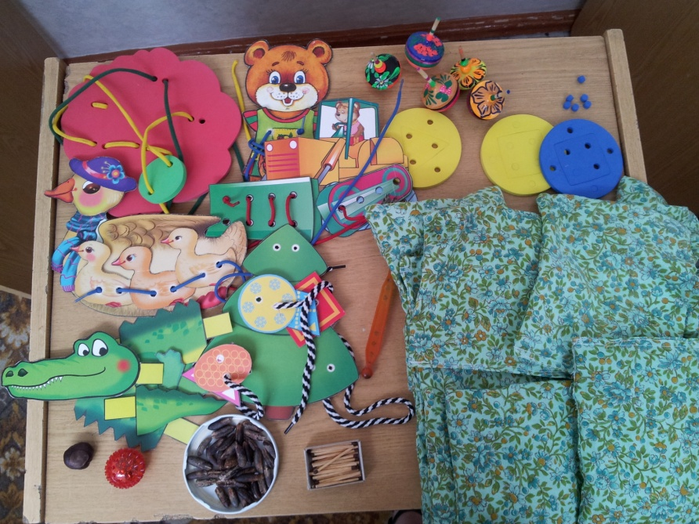
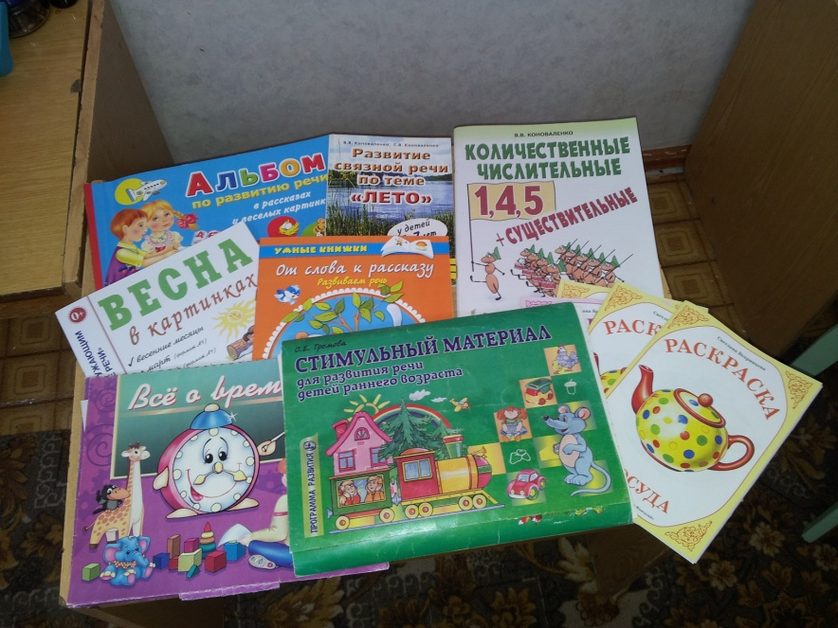
.

Slide 13
Итоги проведенной работы:
В конце учебного года из логопедической группы были выписаны 8 детей : 1 ребенок с ФФНР и 6 детей с ОНР были оставленны в логопедической группе, в связи с сложностью речевого дефекта.
Воспитатели и родители отмечают высокий интерес детей к логопедическим занятиям, а так же заметные улучшения в произношении звуков, в обогащении лексического запаса, в развитии грамматического строя речи.

Slide 14
Результаты диагностики в мае 2014 учебного года

Slide 15
Результаты динамики развития речи детей зачисленных на логопедический пункт на 2013 – 2014 учебный год

Slide 16
Задачи на перспективу:
В 2017 – 2018 учебном году необходимо продолжить работу над развитием и коррекцией всех компонентов языковой системы у детей с речевыми нарушениями, продолжить поиск оптимальных форм взаимодействия с родителями и воспитателями, оснащение логопедического кабинета методическими пособиями, а так же повышать свой профессиональный уровень.

